Slide 1
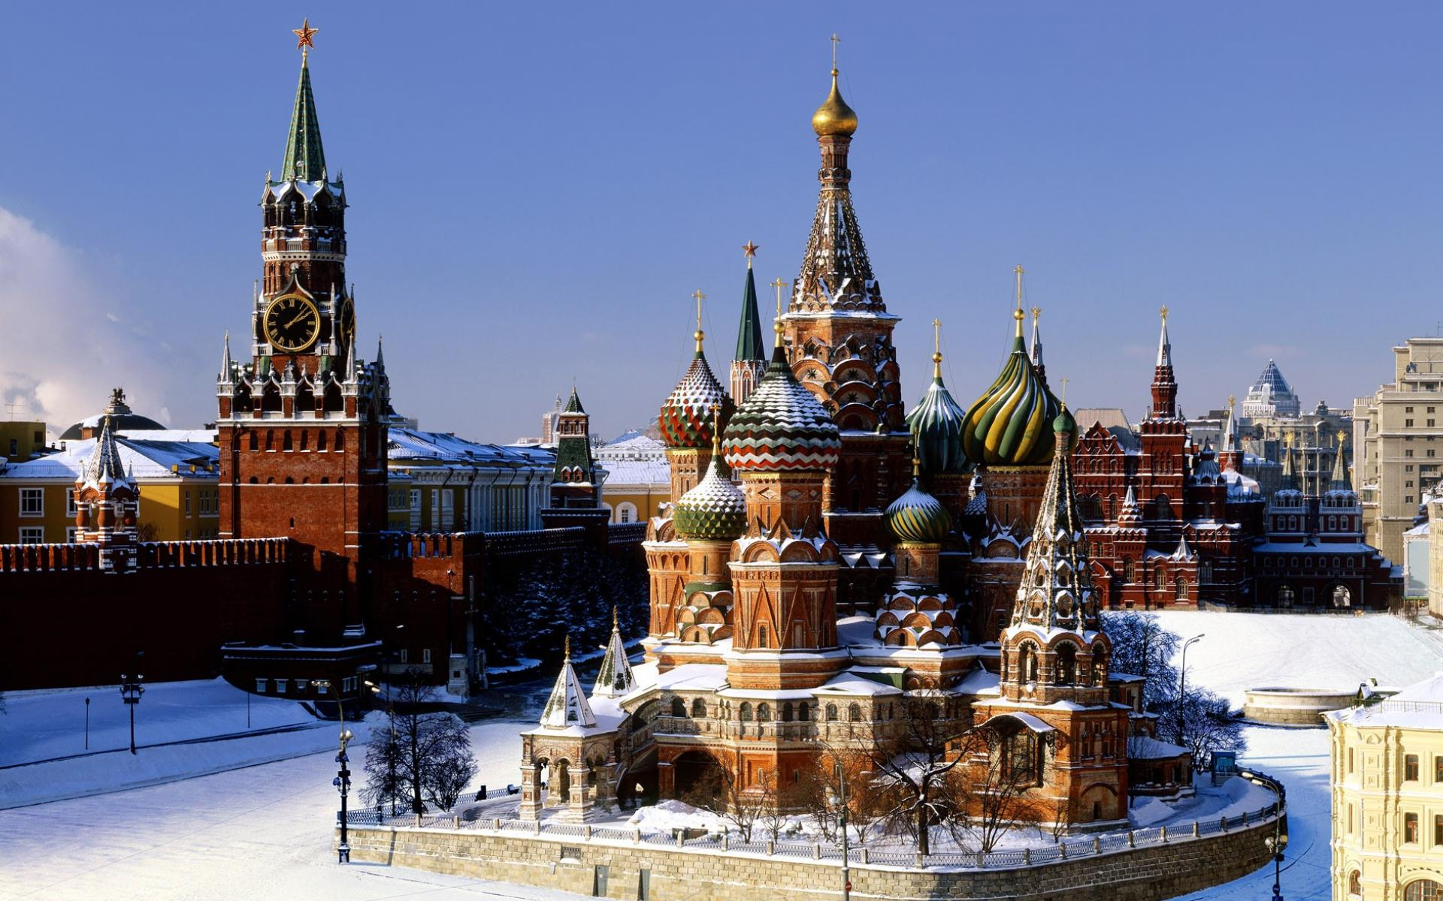

«Моя страна – моя Россия»
Подготовила воспитатель
И.Н.Юрская

Slide 2
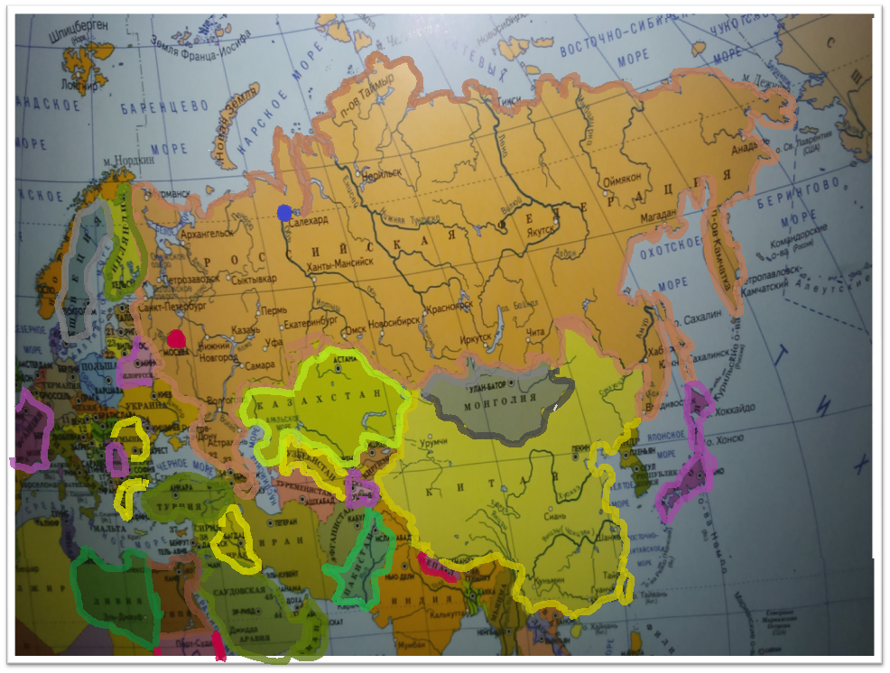

Slide 3


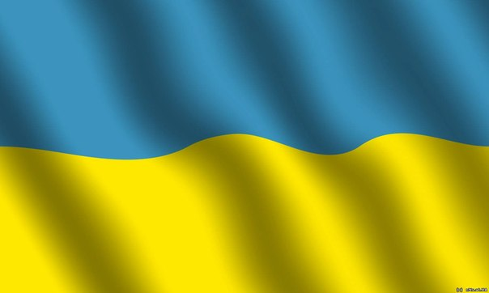


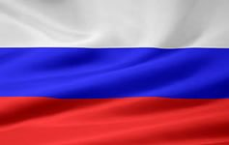
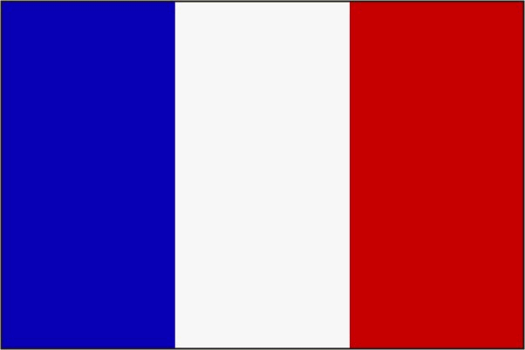

Канада
Флаг Белоруссии
Флаг Украины
Флаг РФ
Флаг Турции
Флаг Греции
Флаг Франции
Флаг США

Slide 4
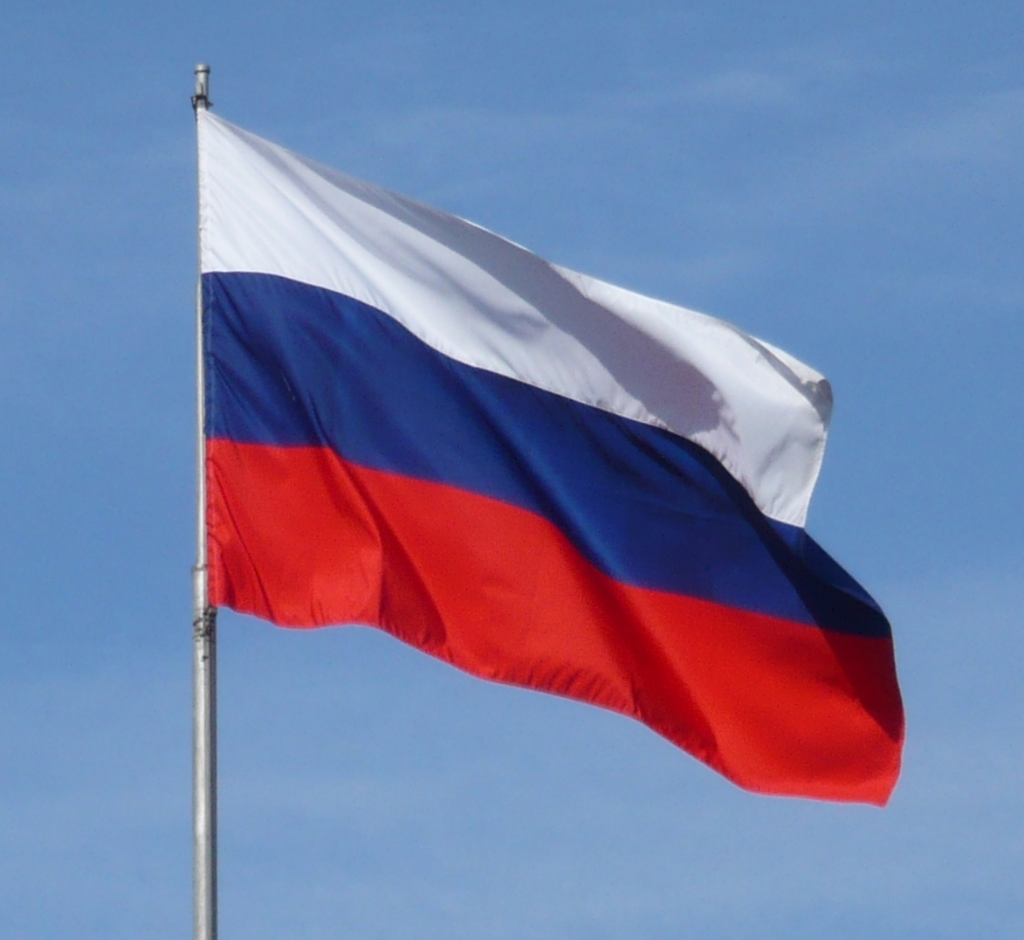
Флаг Российской федерации

Slide 5
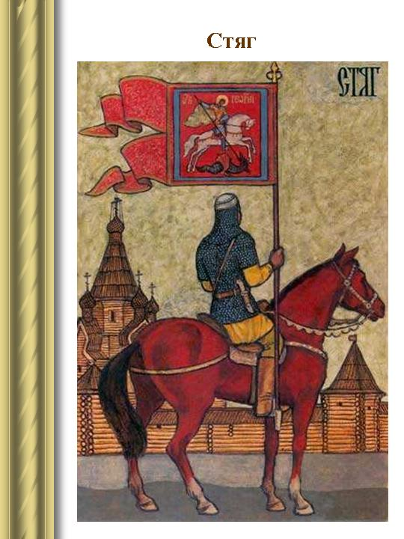
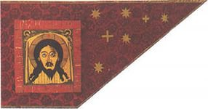
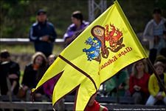
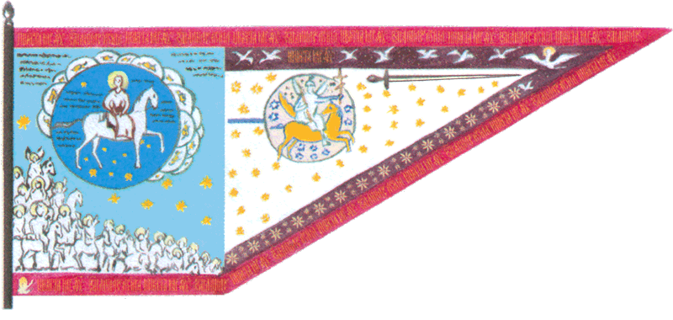
Великий стяг
Ивана Грозного
Великий стяг
Ивана Грозного
Стяг Киевской Руси

Slide 6
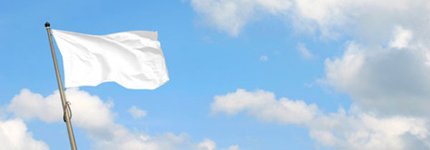
Белый флаг говорит о том, что приближающийся переговорщик безоружен, в его намерениях либо сдаться, либо желание начать диалог. Лица, которые держат в руках белый флаг, не могут открывать огонь, и по ним нельзя стрелять.

Slide 7


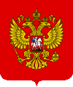




Герб Белоруссии
Герб России
Герб Франции
Герб Канады
Россия
Россия
Россия
Герб Греции
Герб Турции
Герб Украины

Slide 8
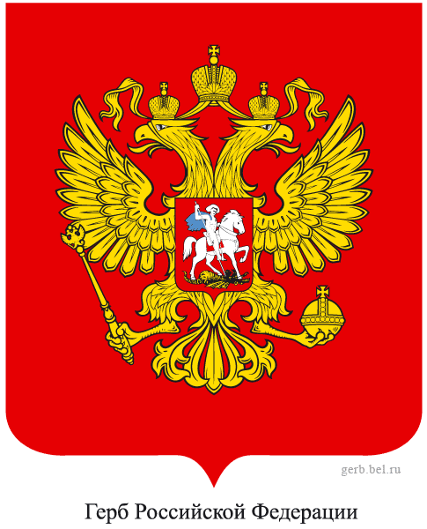

Slide 9
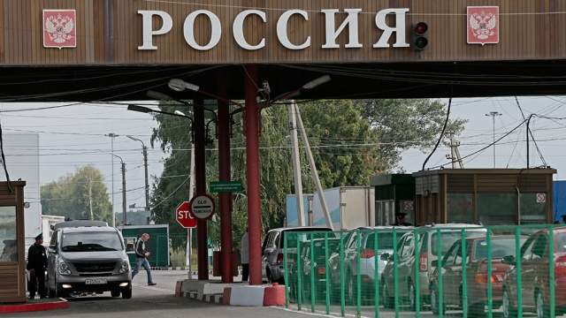
Пограничная зона

Slide 10
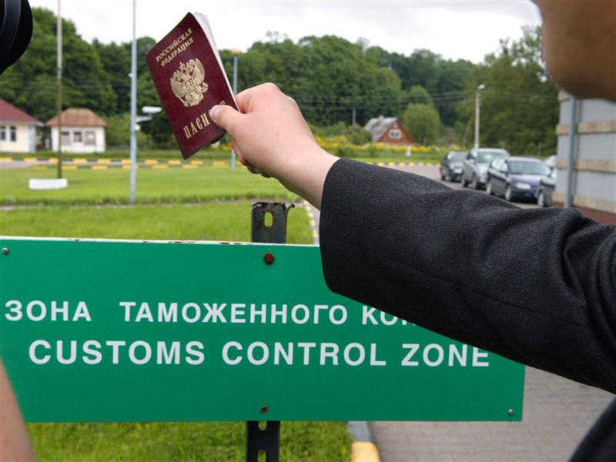
Таможенный контроль

Slide 11
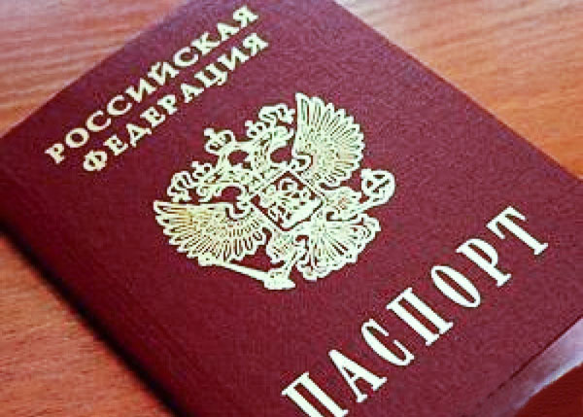
Паспорт гражданина Российской Федерации

Slide 12
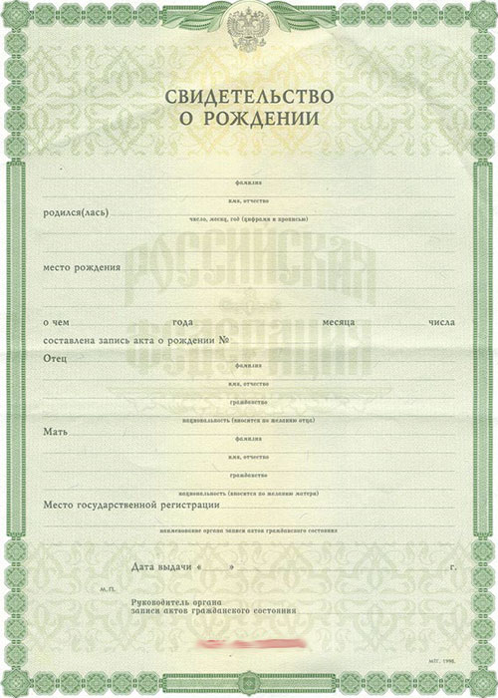
Свидетельство о рождении

Slide 13
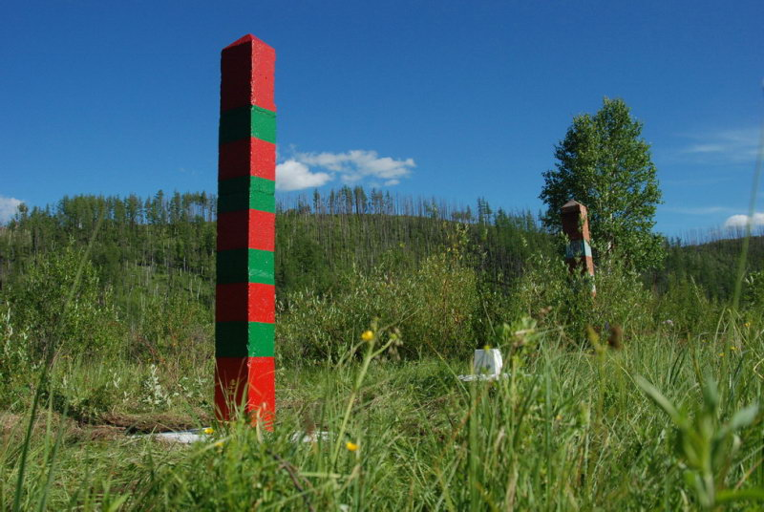
Пограничный столб.

Slide 14


Slide 15


Slide 16


